Slide 1
Отчёт о выполнении плана издания УМП за 2020 год
Утверждение плана подготовки к изданию УМП на 2021 год
В. Н. Пантелеева, зав. библиотекой

Slide 2
Редакционно-издательская деятельность библиотеки в 2020 г.
В отчетном году проведены следующие виды работ:
проведен нормоконтроль – 32 рукописей (1674 стр.);
опубликовано в Электронной библиотеке изданий – 31 издание;
подготовка оригинал-макета для тиражирования – 1 издание;
книгораспространение - (рассылка в РКП обязательного экз.) – 1 издание;
размещено в РИНЦ – 2 издания;
подготовлено справок /отчетов по РИД – 5;
введено в действие новое положение «О порядке издания учебно-методической и научной литературы в СТИ НИЯУ МИФИ»;
проведен сбор заявок от кафедр и подготовлен проекта плана издания УМИ на 2021 год.

Slide 3
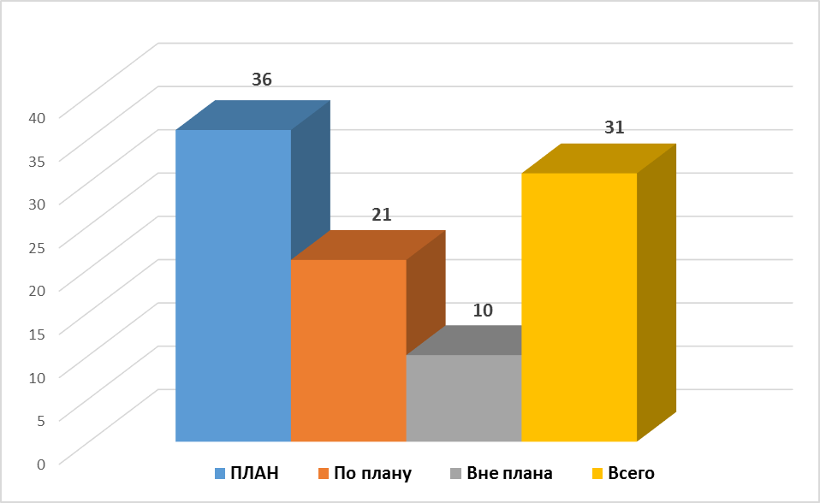
Выполнение плана издания УМП в 2020 году
План издания УМП в 2020 году выполнен на 86%

Slide 4
Выпущено УМП по видам изданий
Вид издания | План | Факт
Учебные пособия | 16 | 4
Учебно-методические | 23 | 25
Монографии | 1 | 1
Сборники научных трудов (материалы конференций) |  | 1

Slide 5
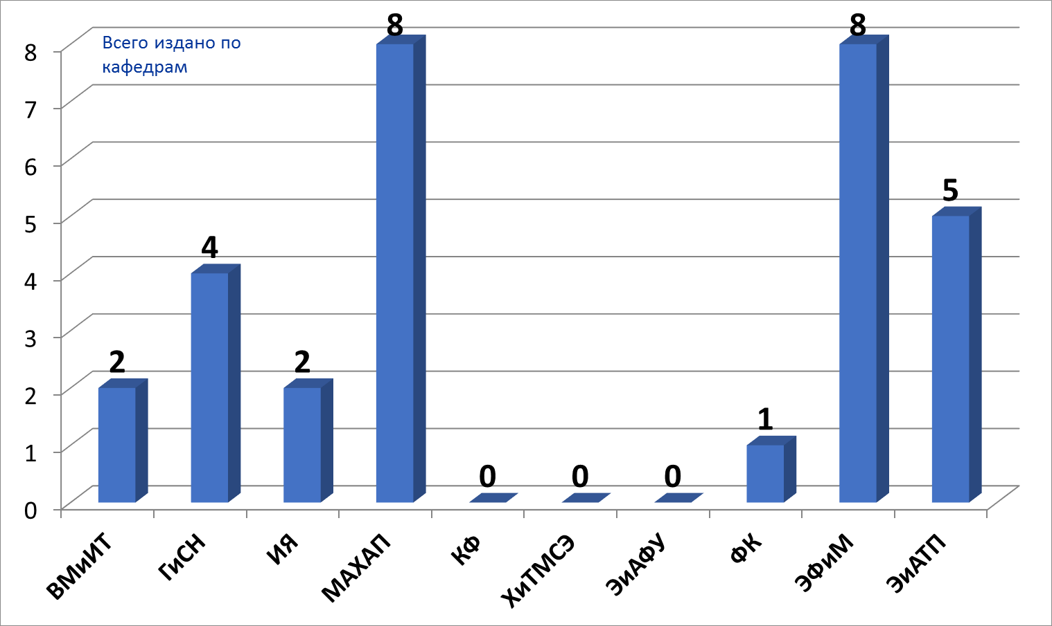
Выполнение плана издания по кафедрам

Slide 6
Выполнение плана издания УМП по кафедрам

Slide 7
Показатели издания УМП за 5лет

Slide 8
Проект плана издания УМП на 2021 год
Кафедры | К-во названий | Выпуск по видам
 |  | Монографии | Учебные пособия | Практические руководства | Учебно-методические пособия | Методические рекомендации /указания
ЭфиМ | 1 |  | 1
ЭиАФУ | 5 |  |  |  | 5
ЭиАТП | 5 |  | 1 |  | 2 | 2
КФ
ХиТМСЭ
ГиСН | 5 | 1 |  | 2 | 2
МАХАП | 3 |  | 3
ВМиИТ | 3 |  | 3
ИЯ | 1 |  | 1
ФК | 2 |  |  | 2
ВСЕГО | 25 | 1 | 9 | 4 | 9 | 2

Slide 9
Решение
Принять к сведению информацию о выполнении кафедрами плана издания УМП за 2020 год на 86%.
Утвердить план подготовки к изданию УМП на 2021 год.

Slide 10
Спасибо за внимание!

